Slide 1
DXライブラリを用いて
ブロック崩しを作る part.0
導入

Slide 2
アウトライン
C言語の文法を一通り学んだ人へ
コンパイラ（VisualStudio 2010)の導入
DXライブラリの導入

Slide 3
C言語の文法を一通り学んだ人へ
そんな人へ次は何をすべきか、そんな人への手助けになるようなスライドになればいいと
思っています。
使う言語はC++ しかしC言語にない特殊な文法は１つしか使わない予定です。
そしてC++にはDXライブラリという関数群を用いることにより、簡単に画像描画が可能！
このスライドではC++,DXライブラリの導入を目的とします。

Slide 4
コンパイラ（Visual Studio 2010)の
導入
導入済みの人は飛ばしてもらって大丈夫です。
Visual Studio 2010というのは
本格的なソフトウェア開発の時オススメの
コンパイラです。
今回はこのコンパイラを用いてゲームを作っていこうと思います。
このコンパイラ、バージョンがいくつかありますが、Express版を使います。（無料なので）

Slide 5
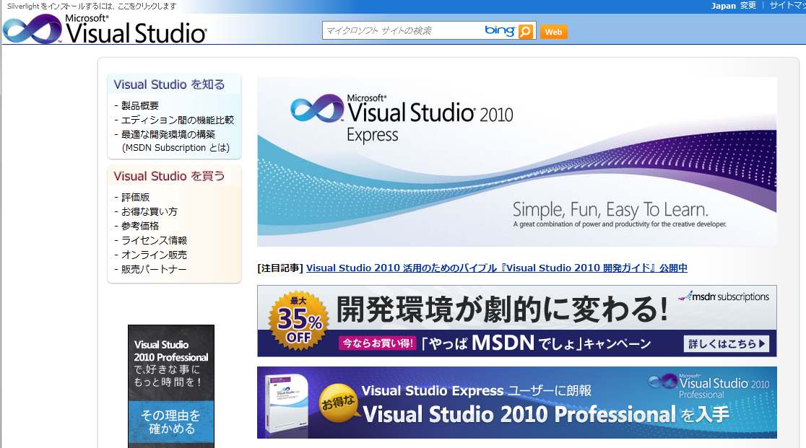
Visual Studio 2010の導入
1.VisualStudio2010 Expressと検索をかけて、
このページに飛ぶ。
http://www.microsoft.com/japan/msdn/vstudio/express/

Slide 6
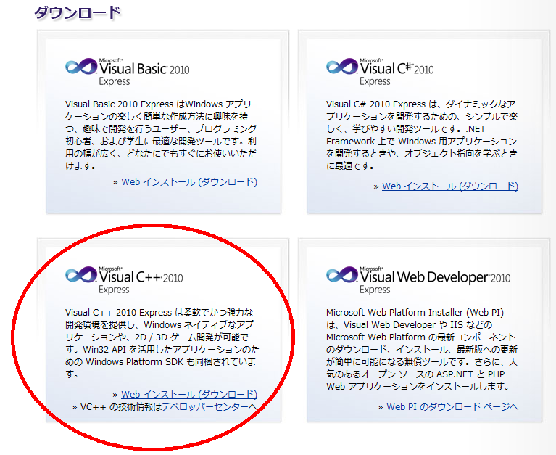
Visual Studio 2010 の 導入
2.下の方に
スクロールし、
赤丸で
囲った部分の
Webインストールを
クリック
vc_web.exe
を保存し、
実行する。

Slide 7
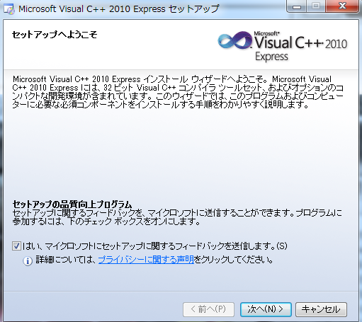
Visual Studio 2010の導入
3.しばらく待ってると
このような画面が
出てくるので[次へ]を
クリック。
マイクロソフトに
セットアップに関する
フィードバックを
送信するのチェックは
外しても構わない。

Slide 8
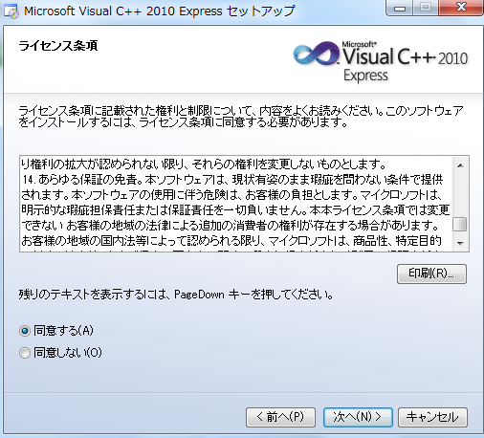
Visual Studio 2010の導入
4.しっかりテキスト全て
読んでから同意する。
にチェックを入れ
[次へ]をクリック。

Slide 9
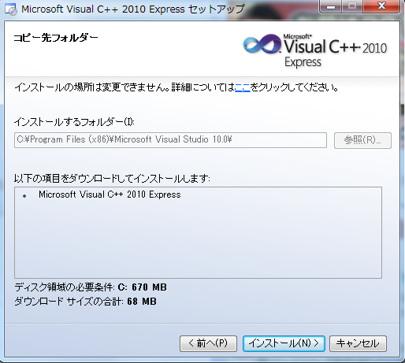
Visual Studio 2010の導入
5.[インストール]を
クリックし、
インストールを
開始する。

Slide 10
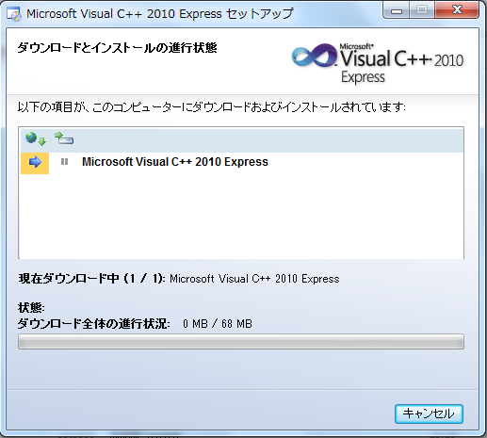
Visual Studio 2010の導入
6.インストールが
開始されるので
のんびり待つ。
(結構時間が
かかるかも
しれない。）

Slide 11
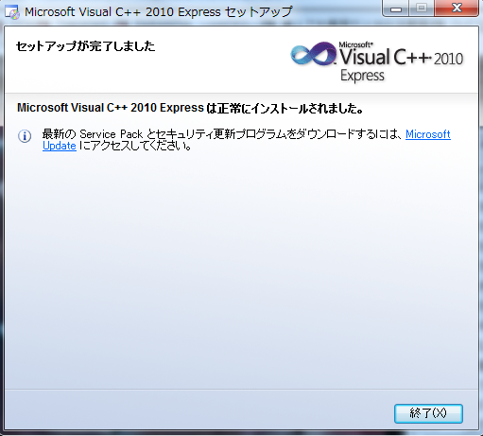
Visual Studio 2010の導入
.
7.インストールが
終了したので、
[終了]をクリック。
スタートメニューなどから
Visual C++
2010 Expressを起動

Slide 12
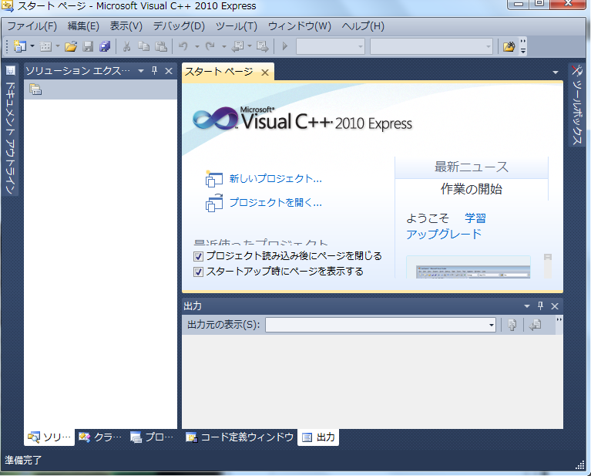
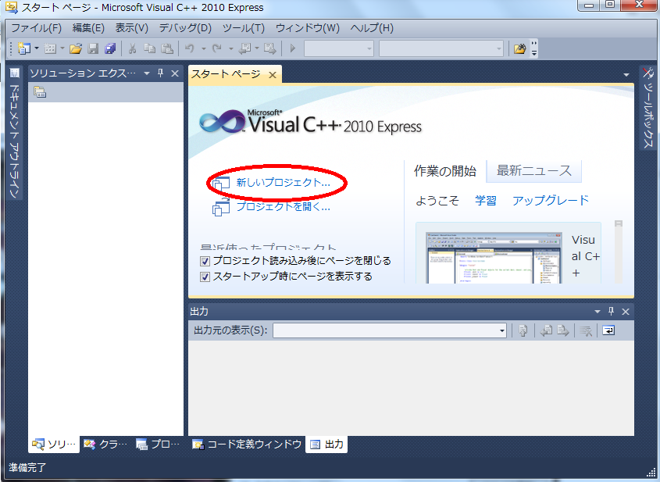
Visual Studio 2010 の導入
8.これにて導入完了。
次ページ以降は
DXライブラリの導入に
うつる。

Slide 13
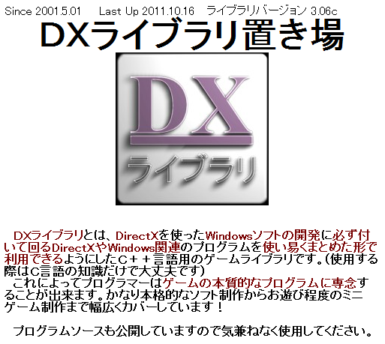
DXライブラリの導入
1.DXライブラリと検索をかけて、
このページに飛んでくる。
http://homepage2.nifty.com/natupaji/DxLib/

Slide 14
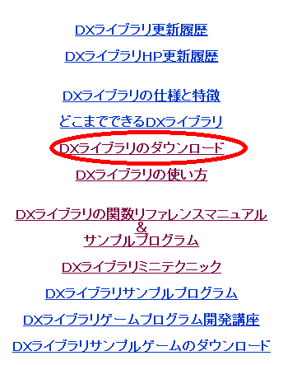
DXライブラリの導入
2.下の方にスクロールし、
[DXライブラリのダウンロード]を
クリック。

Slide 15
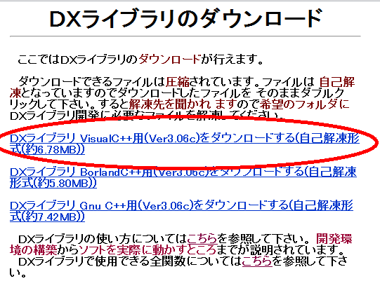
DXライブラリの導入
3.
[DXライブラリ
VisualC++用
(ver3.06c)を
ダウンロードする。]
をクリック。
DxLib_VC3_06c.exeを
保存し、実行する。
DxLib_VCフォルダが
DxLib_VC3_06c.exeと
同じフォルダにあるので、
ローカルディスク:C
に移動するのをオススメする。
(Program Filesと同じ場所）

Slide 16
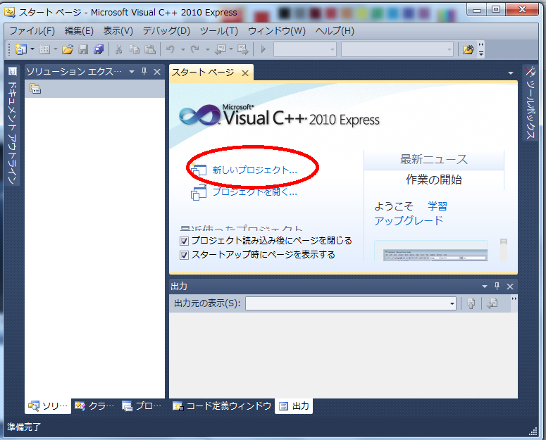
DXライブラリの導入
4.Visual C++ 2010を
起動し、
[新しいプロジェクト]を
クリック。

Slide 17
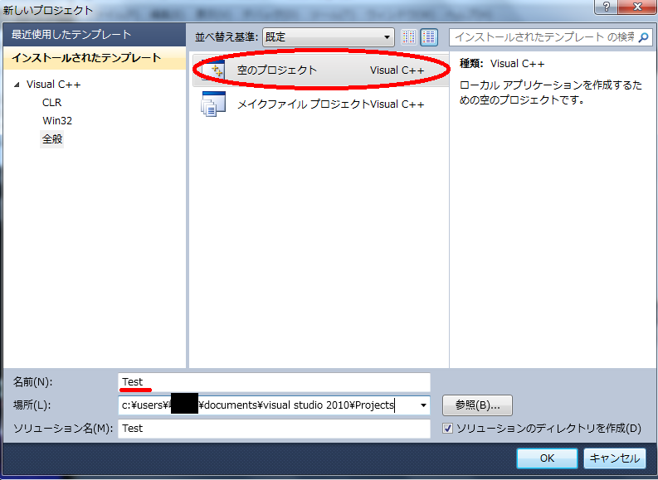
DXライブラリの導入
5.[空のプロジェクト]を
クリック。
その後適当な
名前をつけ、
（ここではTest）
[OK]をクリック

Slide 18
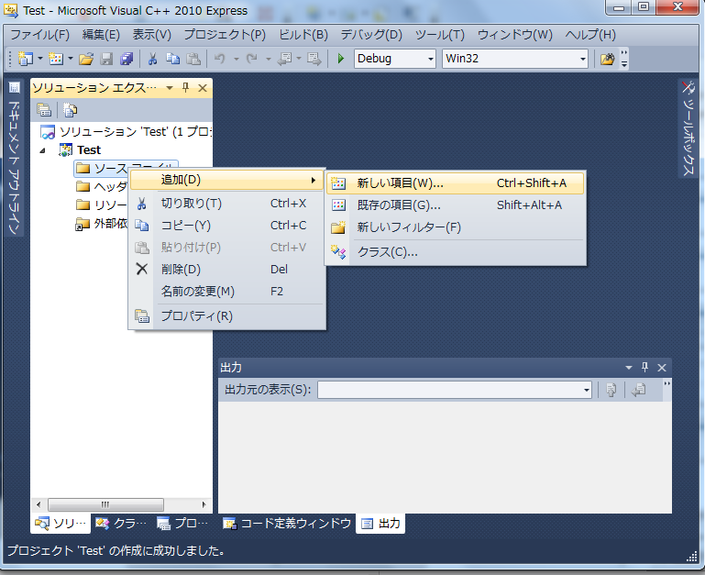
DXライブラリの導入
6.
[ソースファイル]を
右クリック
↓
[追加]の上に
マウスを載せる
↓
[新しい項目]を
左クリック。

Slide 19
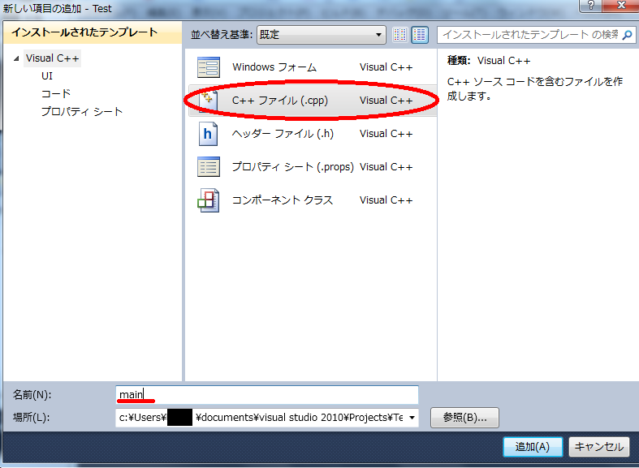
DXライブラリの導入
7.
赤丸の部分の
[C++ ファイル]
をクリック。
その後
適当な
名前をつけ
（ここではmain)
[追加]を
クリック。

Slide 20
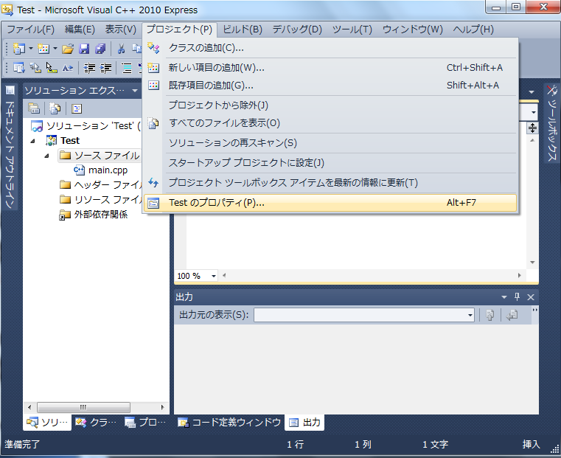
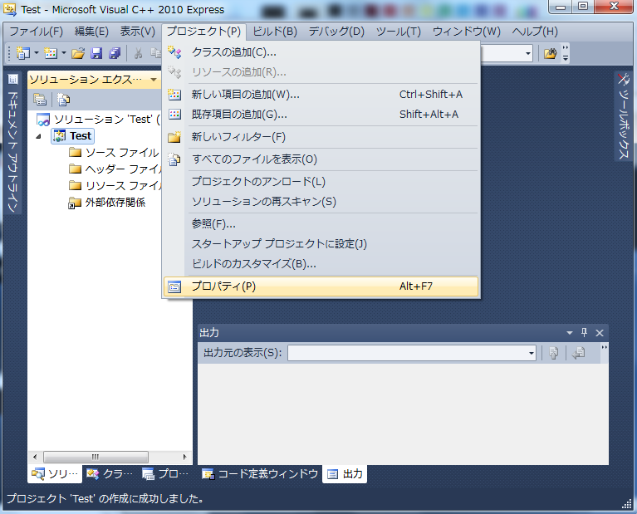
DXライブラリの導入
8.
[プロジェクト]をクリック
その後
[プロパティ]をクリック

Slide 21
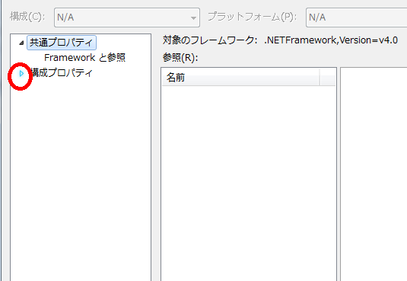
DXライブラリの導入
9.赤丸で囲った場所をクリック。

Slide 22
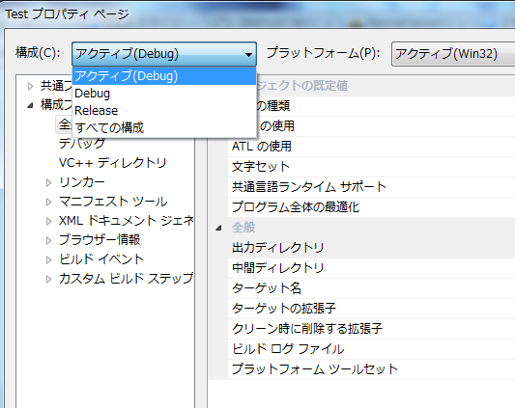
DXライブラリの導入
10.左上にある構成の
アクティブを
クリック。
その後
すべての構成に変更

Slide 23
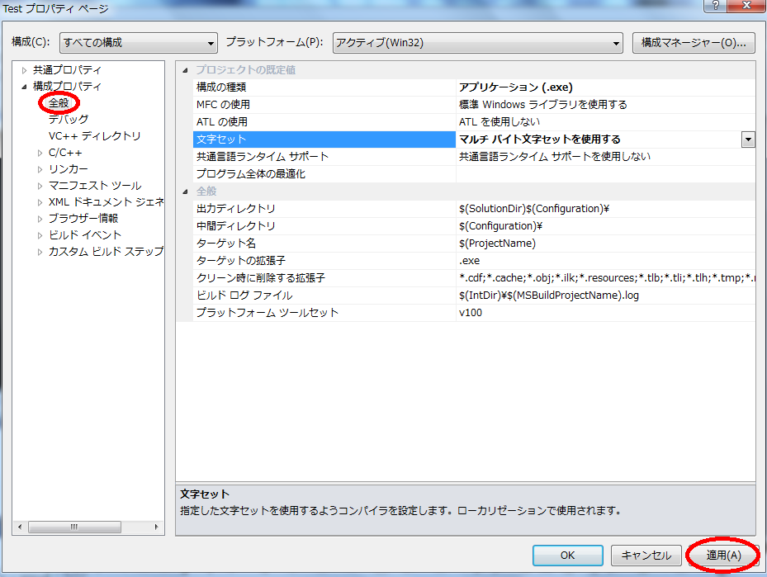
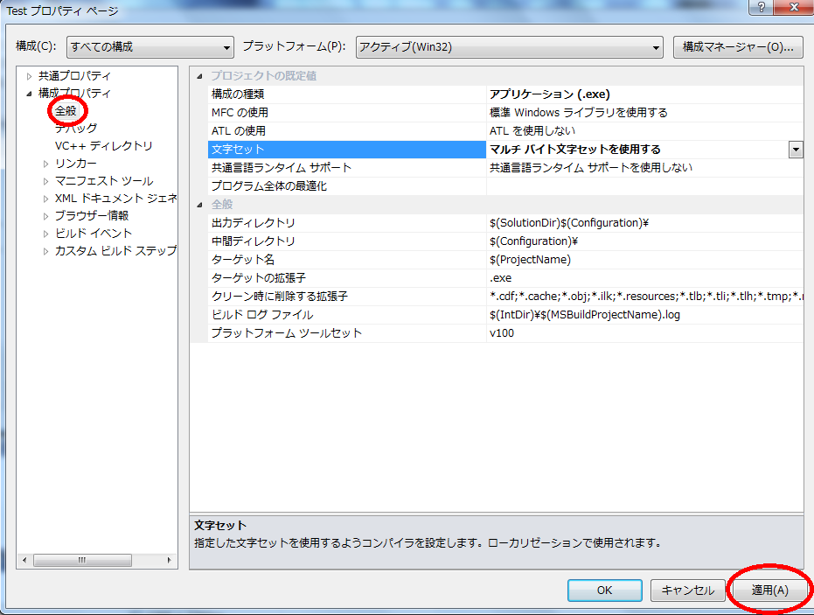
DXライブラリの導入
11.
左にある全般を
クリック。
文字セットの場所を
マルチバイト文字
セットを使用する。
に変更
その後適用をクリック

Slide 24
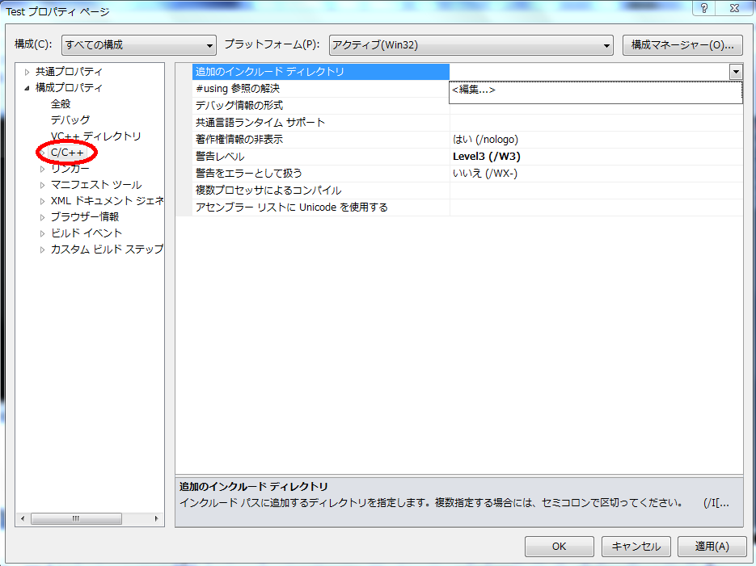
DXライブラリの導入
12.
C/C++をクリック
追加のインクルード
ディレクトリを
クリック。
その後編集を
クリック。

Slide 25
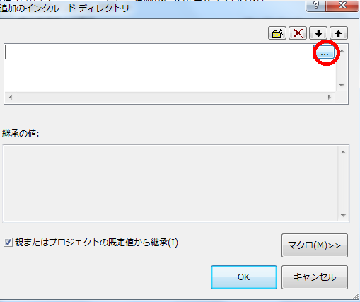
DXライブラリの導入
13.赤丸で囲った場所をクリック

Slide 26
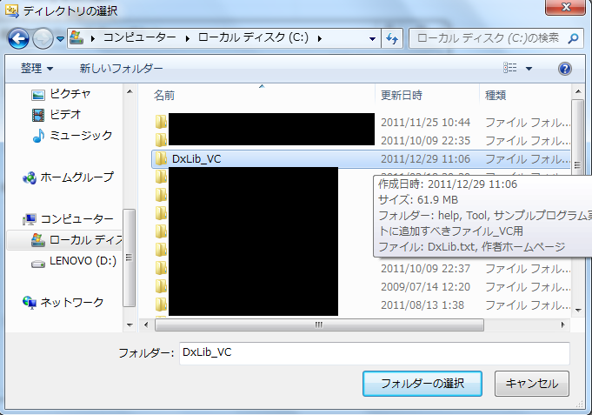
DXライブラリの導入
13.DxLib_VCを保存した場所に行き、DxLib_VCをダブルクリック

Slide 27
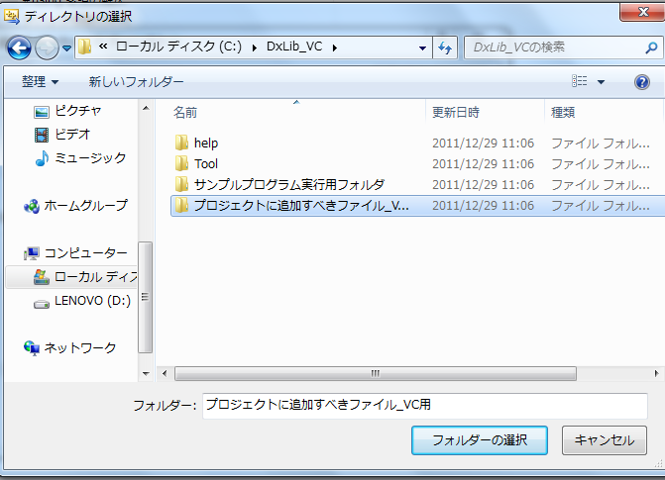
DXライブラリの導入
14.
[プロジェクトに
追加すべき
ファイル_VC用]を
クリック
その後
[フォルダーの選択]
をクリック。

Slide 28
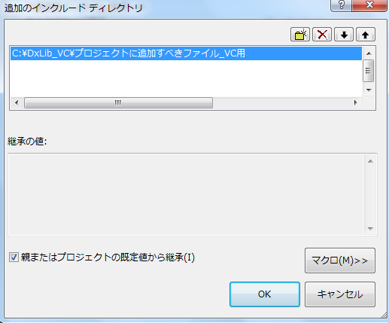
DXライブラリの導入
15.
OKをクリック。
その後の画面で
適用をクリック。

Slide 29
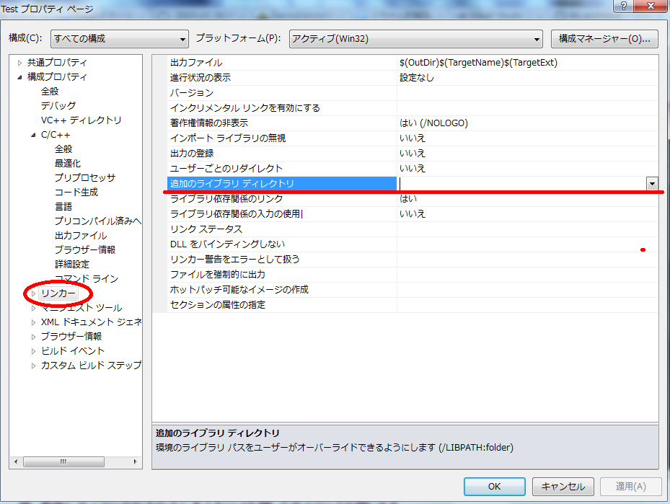
DXライブラリの導入
16.
左側の
[リンカー]を
クリック。
その後
[追加の
ライブラリ
ディレクトリ]
にて
13～15と
同じ操作を行う。

Slide 30
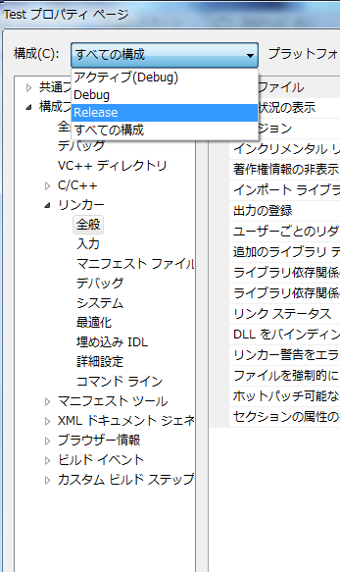
DXライブラリの導入
17.
左上にある構成にて、
[すべての構成]から
[Release]
に変更。

Slide 31
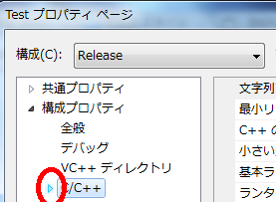
DXライブラリの導入
18.
C/C++の横にある赤丸で囲ってある場所をクリック

Slide 32
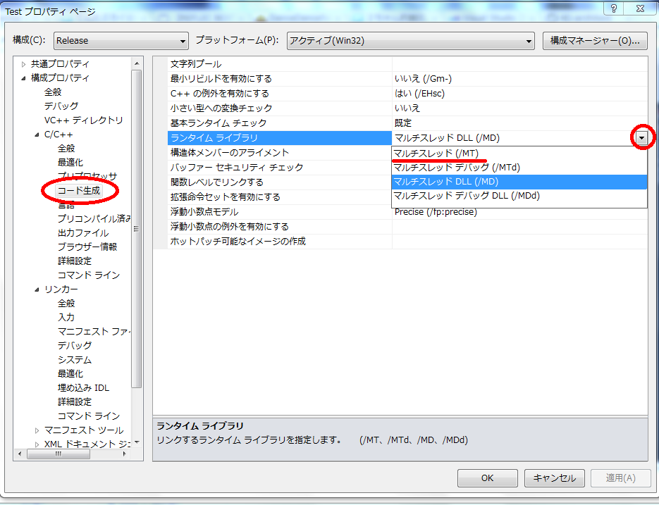
DXライブラリの導入
19.
左側にある
[コード生成]をクリック
その後、
[ランタイム
ライブラリ]の
矢印をクリックし、
マルチスレッド(/MT)
に変更
適用をクリック。

Slide 33
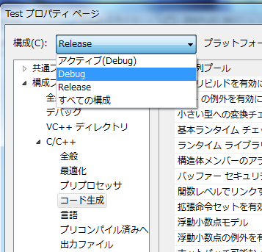
DXライブラリの導入
20.
左上にある構成にて
[Release]から[Debug]に変更

Slide 34
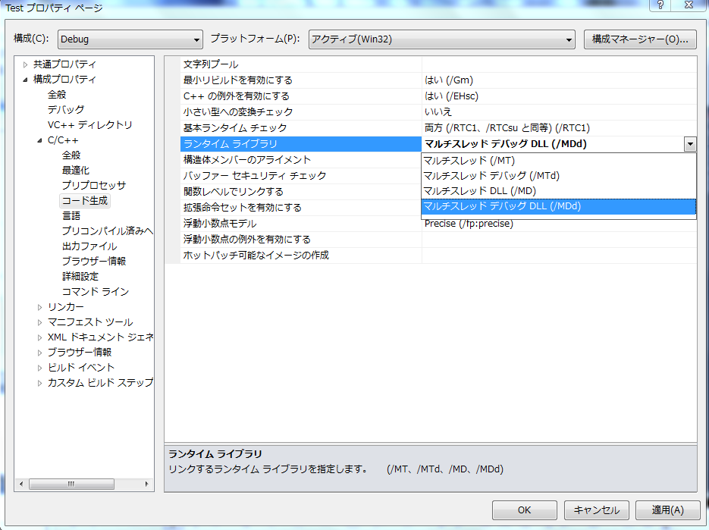
DXライブラリの導入
21.
先ほどまでと同様に
[ランタイムライブラリ]
の矢印をクリック
その後
[マルチスレッド
デバッグ(/MTd)]
に変更
適用をクリック。
その後OKをクリック。
これにてDXライブラリの
導入が終了となる。

Slide 35
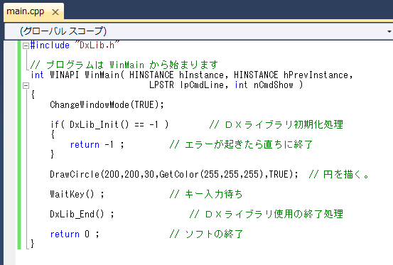
動作確認
1.
別ファイルに
サンプルコードを
載せておいたので
それを
コピー・アンド・ペースト
して
このように
書き込んでほしい。
キーボードの F5を
押し、
その後の画面で
[はい]をクリック。

Slide 36
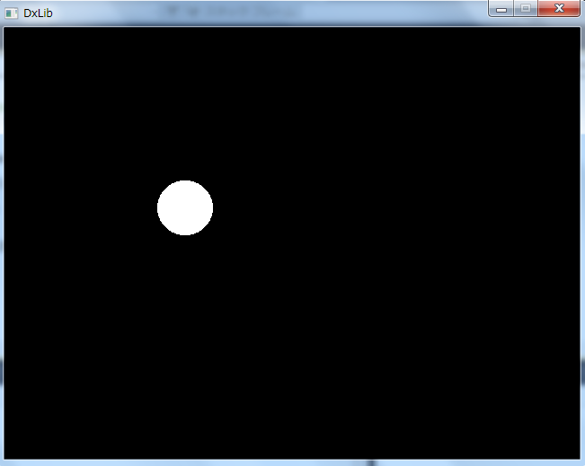
動作確認
2.
このように
表示されただろうか。
表示がされた場合、
設定は完璧に行われた
ということになる。
以後、この
DXライブラリを用いて
円や長方形の描画を行い
ブロック崩しを作る講座を
行なっていく予定である。

